Slide 1

CHÀO MỪNG CÁC CON
ĐẾN VỚI TIẾT HỌC

Slide 2
Toán
Số hạng - Tổng (trang14)

Slide 3











Yêu cầu cần đạt
Nhận biết tên gọi thành phần và kết quả phép tính cộng: số hạng, tổng.
Thực hành “lập tổng”.

Slide 4







Khởi động

Slide 5


Slide 6
Khám phá

Slide 7
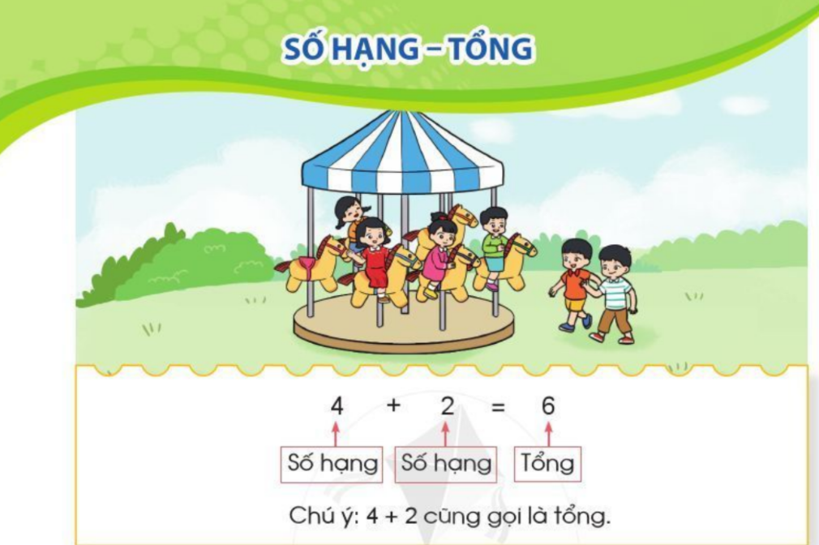

Slide 8
Luyện tập

Slide 9
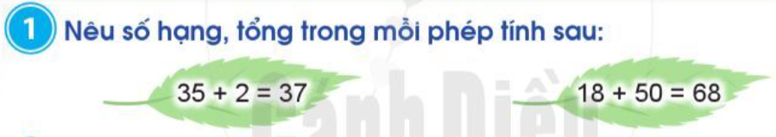
Tổng
Tổng
Số hạng
Số hạng
Tổng
Số hạng
Số hạng
Tổng

Slide 10

10 + 5 = 15
20 + 30 = 50

Slide 11
Vận dụng

Slide 12

Gợi ý:
4 + 20
20 + 30
22 + 16
… + …
… + …
… + …

Slide 13


HẸN GẶP LẠI

